Slide 1
Grensoverschrijdend gedrag op de werkvloer
en de grenzen van het arbeidsrecht

Slide 2

Grensoverschrijdend gedrag op de werkvloer
Wat vindt u?
In de operatiekamer zegt de ervaren chirurg tegen de arts in opleiding:
Mag dat?
“Je staat onderaan de hiërarchie, wen er maar aan. En je mag pas praten als je kan opereren.”
MAG DAT?

Slide 3

Grensoverschrijdend gedrag op de werkvloer
Wat vindt u?
Een mannelijke leidinggevende appt een ondergeschikte werkneemster tijdens haar vakantie:
We missen jou
MAG DAT?

Slide 4
Grensoverschrijdend gedrag op de werkvloer
Tip 1: de verzoekschriftprocedure is een tombola
ECLI:NL:RBAMS:2023:7196 en ECLI:NL:GHAMS:2024:2950
Orthopedisch chirurg
Kantonrechter wijst ontbindingsverzoek toe op g-grond: Medewerkers voelen zich onveilig; leidinggevende ziet geen verbeteringsmogelijkheden.
Hof wijst ontbindingsverzoek af:
Werknemer sterk inhoudelijk gedreven. Mediation tussen wn en klagers wel voorgehouden, maar niet aangeboden. Ook veel positieve geluiden. Goed gesprek met leidinggevende moet lucht klaren.

Slide 5
Grensoverschrijdend gedrag op de werkvloer
Tip 1: de verzoekschriftprocedure is een tombola
ECLI:NL:RBAMS:2023:6477 en ECLI:NL:GHAMS:2024:3454
Advocaat-stagiair
Kantonrechter: ontslag op staande voet houdt: wn heeft collega drugs aangeboden en geprobeerd haar te zoenen. Geen discussie tussen partijen dat dit gedrag een dringende reden oplevert.
Hof: Geen dringende reden, evenmin ernstig verwijtbaar. Waarom volstaat lichtere sanctie niet? Billijke vergoeding.

Slide 6
Grensoverschrijdend gedrag op de werkvloer
Tip 1: de verzoekschriftsprocedure is een tombola
ECLI:NL:RBAMS:2020:4699 (Recensent)
Recensent heeft journalistieke grenzen overschreden en heeft zich onvoldoende gerealiseerd welk effect hij als landelijk bekend recensent met zijn gedrag had op de veelal jonge auteurs. DPG Media had - gelet op de lange en zeer goede staat van dienst van [verweerder] - de zaak aanvankelijk nog kunnen afdoen met een officiële waarschuwing en/of een andere disciplinaire maatregel, ware het niet dat [verweerder] de hem verweten gedragingen van begin af aan heeft ontkend, eerst zelfs zeer stellig. [verweerder] is door die herhaalde ontkenningen debet aan de ernstig en duurzaam verstoorde arbeidsrelatie waarvan thans naar het oordeel van de kantonrechter sprake is.
ECLI:NL:GHAMS:2021:3089 Onvoldoende oog voor machtspositie als recensent, maar geen stelselmatig misbruik positie. Onderzoek niet gedegen, wederhoor evenmin. Niet eerder aangesproken op gedrag en spijt. Billijke vergoeding.

Slide 7

Grensoverschrijdend gedrag op de werkvloer
Tussenconclusie: It’s a jungle out there!
Maar er zijn ook een paar rode draden:
Gedegen onderzoek (en geen info achterhouden)
Wederhoor
Ontbinding echt onvermijdelijk?
Laat elkaar heel! (communicatie en schorsing)

Slide 8
Grensoverschrijdend gedrag op de werkvloer
Tip 2: Gedegen onderzoek en wederhoor
ECLI:NL:RBMNE:2022:4906 (manager internationaal bedrijf)
Manager internationaal bedrijf, kort in dienst, maakt opmerkingen die mogelijk als grensoverschrijdend kunnen worden beschouwd. Hij wordt daarop aangesproken en manager belooft beterschap.
Kou is niet uit de lucht. Maar: verantwoordelijkheid werkgever beleid te maken en gezamenlijk het gesprek te voeren wat wel en niet toelaatbaar is
Na klachten eerst een andere functie aangeboden. De dag erna (!) toch beëindigingsvoorstel gedaan.
Gedegen onderzoek nav klachten bleef uit. Verklaringen van werknemers die in procedure zijn overgelegd nooit in het kader van wederhoor aan werknemer voorgelegd.

Slide 9
Grensoverschrijdend gedrag op de werkvloer
Tip 2 Gedegen onderzoek en wederhoor
ECLI:NL:GHAMS:2021:3089
Geruchtenstroom op gang nav stuk in Propria Cures:
Recensent wordt vervolgens gevraagd openheid van zaken te geven. Maar moet dat doen zonder interne rapport in te zien: Fishing expedition ipv gedegen onderzoek. Conclusie dat werknemer willens en wetens heeft gelogen te zwaar.
Conclusie interne onderzoek onvoldoende om beslissing tot verbreken arbeidsrelatie te dragen. Vervolgonderzoek ook niet in orde: Werknemer niet gehoord en zijn reactie ook niet door onderzoekers meegewogen in conclusie.

Slide 10
Grensoverschrijdend gedrag op de werkvloer
Tip 3: Duidelijke afspraken, verbetertraject
Verwijtbaar gedrag is bekend maar beoordelingen tot nu toe steeds positief? Gesprek en kans geven om te verbeteren.
ECLI:NL:RBAMS:1384: senior purser
Geen ontbinding op de e-grond
4.10.Voor een ontbinding op de e-grond is het gedrag van [verweerder] echter onvoldoende. Dit moet namelijk worden geplaatst tegen de achtergrond van zijn lange staat van dienst bij KLM. Daarin is zijn functioneren altijd positief beoordeeld, terwijl [verweerder] (zoals hij onbetwist heeft aangevoerd) zich in voorgaande jaren niet anders heeft gedragen dan tijdens de vluchtcyclus van en naar [bestemming] . Ook heeft KLM niet betwist dat hij zijn gedrag al had aangepast na de informele opmerkingen van de gezagvoerder.

Slide 11
Grensoverschrijdend gedrag op de werkvloer
Tip 4: pas op met schorsing
ECLI:NL:GHARL:2023:7691 (MT leden NHL)
MT leden worden geschorst: vijandige werkklimaat. Het onderzoek dat daarop volgt was echter niet gericht op waarheidsvinding en op personen, en hoor en wederhoor zou in dat onderzoek geen (grote) rol zou spelen. Doel onderzoek ook niet het nemen van maatregelen tegen individuele medewerkers => Onvoldoende reden tot schorsing.
De omstandigheid dat de medewerkers bij aanwezigheid van [appellanten] op de werkvloer niet over hun ervaringen zouden willen verklaren, zoals NHL stelt, is daarvoor onvoldoende, al is het maar omdat daarmee impliciet van de schuld van [appellanten] wordt uitgegaan.
Zie ook: ECLI:NL:RBNME:2024:6596
Cultuuronderzoek, schorsing 2/3 MT, geen coaching, => toets 7:611 BW

Slide 12
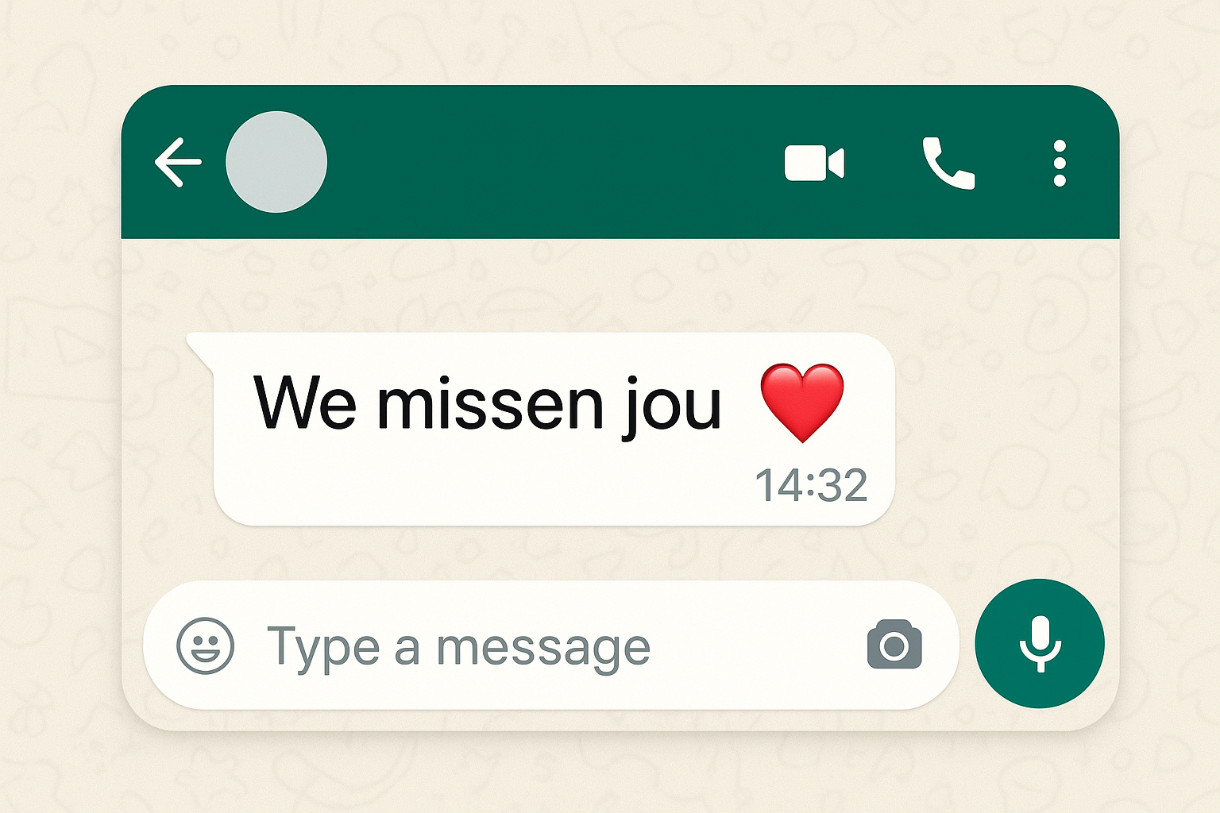
Grensoverschrijdend gedrag op de werkvloer
Tip 4: pas op met schorsing
ECLI:NL:RBAMS:2022:7677 ontbindingsverzoek afgewezen, executiegeschil, emoties op de werkvloer

Slide 13
Grensoverschrijdend gedrag op de werkvloer
Hoe het in elk geval niet moet
ECLI:NL:RBAMS:2025:6218 (HvA)
ernstig verwijtbaar handelen wg, want:
- 30 jaar dienstverband, goede beoordelingen
- wn verantwoordelijk voor transformatieplan => onrust
- anonieme meldingen. Niet eerst met wn besproken, meteen schorsing na terugkeer vakantie
- kritiek niet concreet gemaakt, geen wederhoor
- lang gewacht met onderzoek, en onderzoek (door advocatenkantoor) ondeugelijk (o.a. positieve verklaringen weggelaten)
- e-mail aan 100 wn met uitnodiging bewijs aan te leveren

Slide 14

Grensoverschrijdend gedrag
Lessen uit the jungle
Het is zelden zwart-wit
Doe zorgvuldig onderzoek, wederhoor hoort daarbij
Denk aan alternatieven, coaching, mediation
Laat elkaar heel en schors niet onnodig

Slide 15
Grensoverschrijdend gedrag
Tot slot: Hoe dan wel?
ECLI:NL:RBAMS:2025:6218 (HvA) (daar is ie weer!)
Regeling Ongewenst Gedrag : op welke wijze een melding of klacht kan worden gedaan. Anonieme meldingen worden niet in behandeling. Genoemde interventies in Handleiding leidinggevenden:
-Corrigeren/aanspreken van degene over wie de melding gaat door de leidinggevende, met notitie in het personeelsdossier.
-Een groepsgesprek voeren met het hele team over de veiligheid en de heersende cultuur. De melding staat niet centraal maar kan wel aanleiding zijn voor een breder gesprek over omgangsvormen.
-Bemiddeling in gang zetten, door een in- of externe functionaris, die het gesprek kan faciliteren tussen melder en degene over wie de melding gaat en dien van beiden het vertrouwen geniet.
-Inzetten van een mediation traject.
-De melder adviseren een formele klachtprocedure te starten bij de Klachtencommissie Ongewenst Gedrag (KOG).
-Een onafhankelijk onderzoek starten, omdat er onvoldoende duidelijkheid is over de melding of de context om de aanpak te kunnen bepalen. Maak een zorgvuldige keuze voor een bureau met specifieke expertise in ongewenste omgangsvormen en check referenties. (…)

